Slide 1
МАРЦЕНКО
Виктор Васильевич
Заместитель Председателя Правительства
Хабаровского края по вопросам внутренней политики

Slide 2
Государственная программа «Содействие развитию институтов и инициатив гражданского общества в Хабаровском крае»
2013 – 2020 г.
Создание максимально благоприятной среды для формирования устойчивой и профессиональной деятельности некоммерческих организаций.

Slide 3
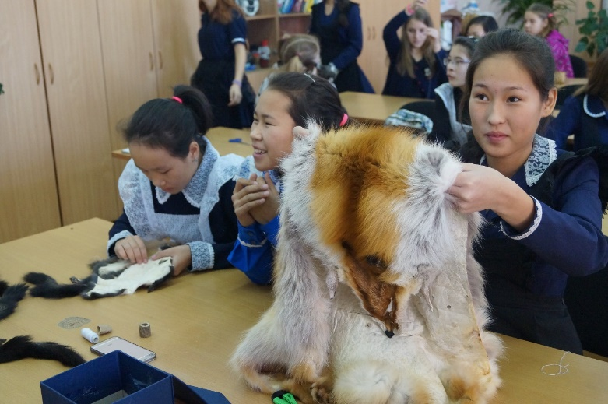
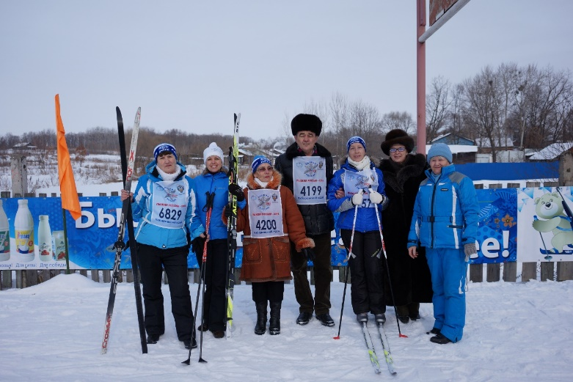
Первый этап развития: 2013 – 2014 гг.
Повышение уровня проектной культуры НКО.
Формирование доверия к органам государственной власти.

Slide 4
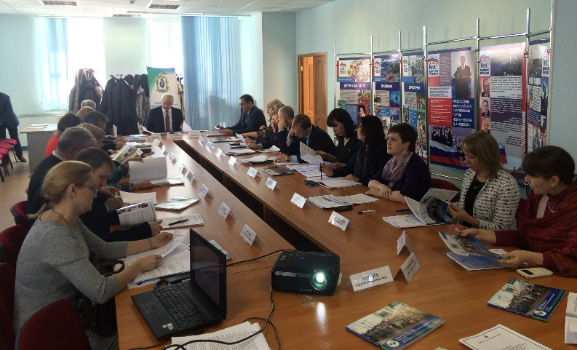
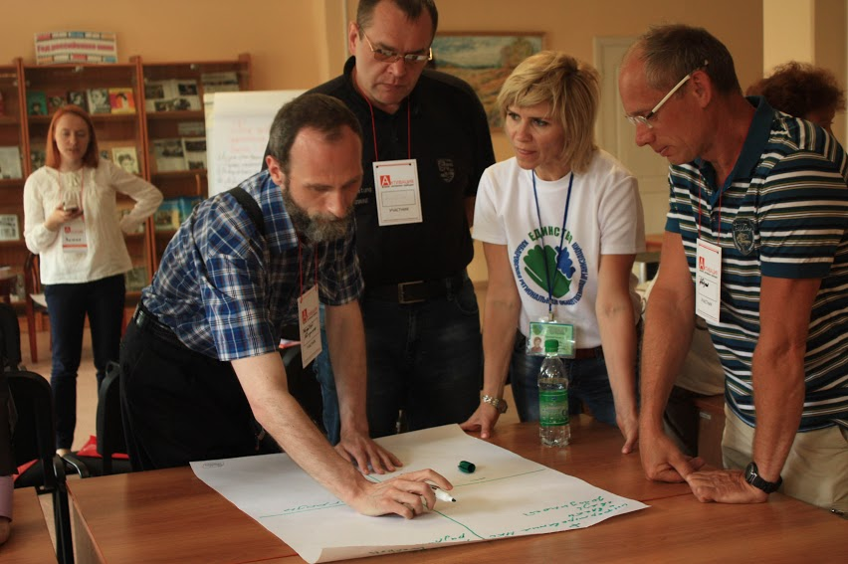
Первый этап развития: 2013 – 2014 гг.
Создание Совета по поддержке СОНКО при Правительстве края.
Софинансирование программы из федерального бюджета ( + 16,0 млн. руб.).

Slide 5
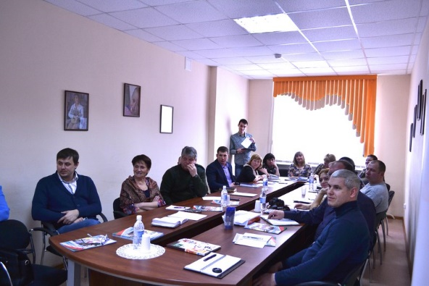
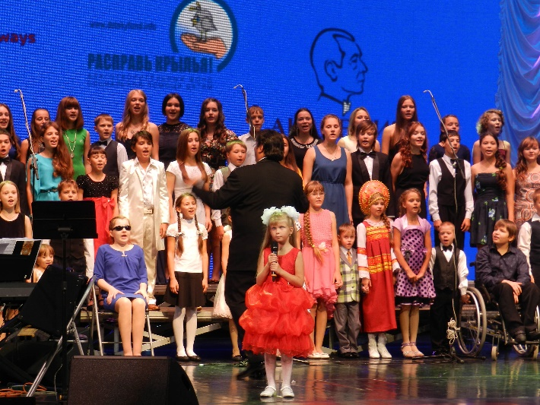
Второй этап развития: 2015 г.
Формирование основ инфраструктурной поддержки деятельности СОНКО.
Проведение оценки потенциала активных СОНКО края.

Slide 6
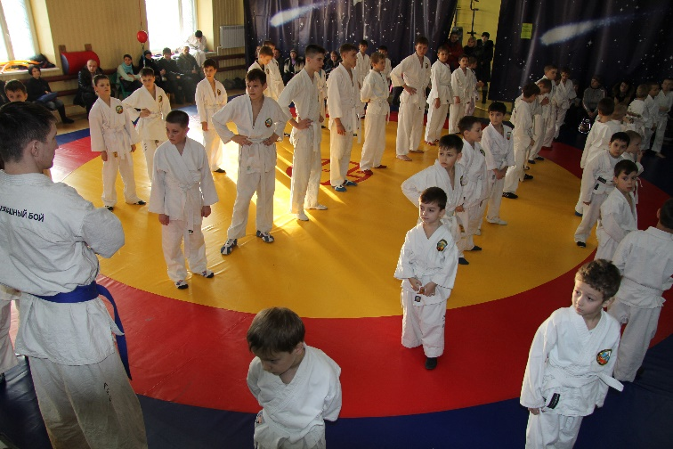
Второй этап развития: 2015 г.
Софинансирование программы из федерального бюджета ( + 11,6 млн. руб.).
Прирост НКО-сектора
(2015 г. + 104 НКО,
2016 г. + 106 НКО).

Slide 7
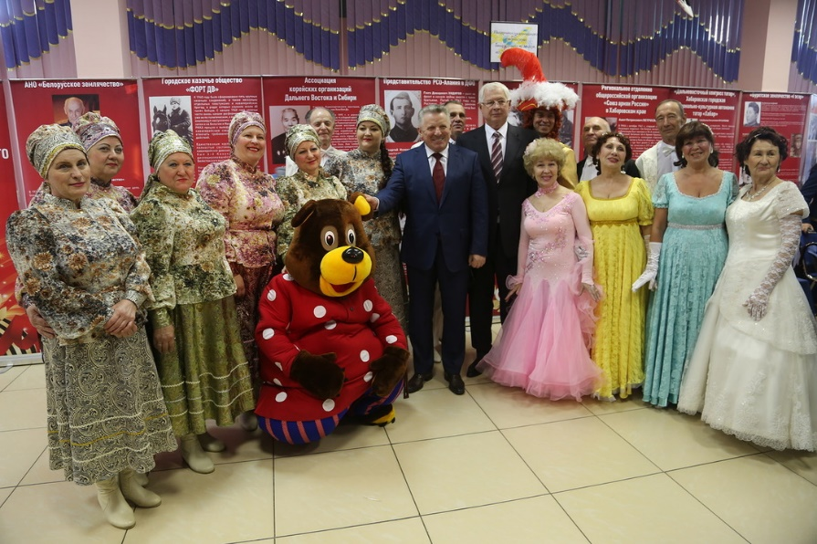
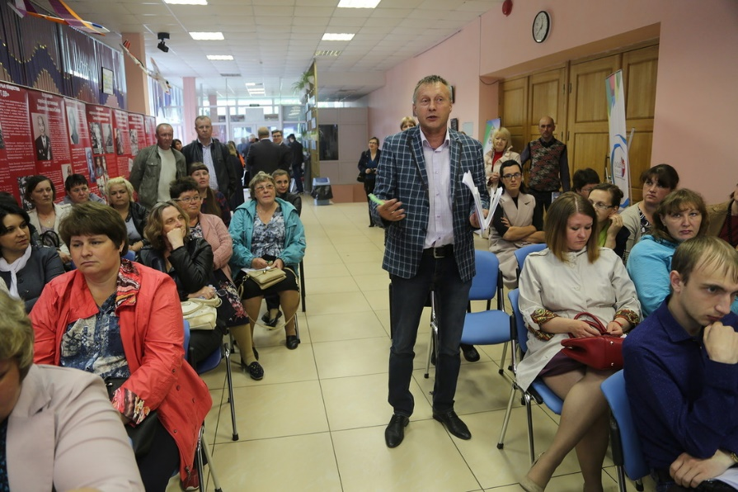
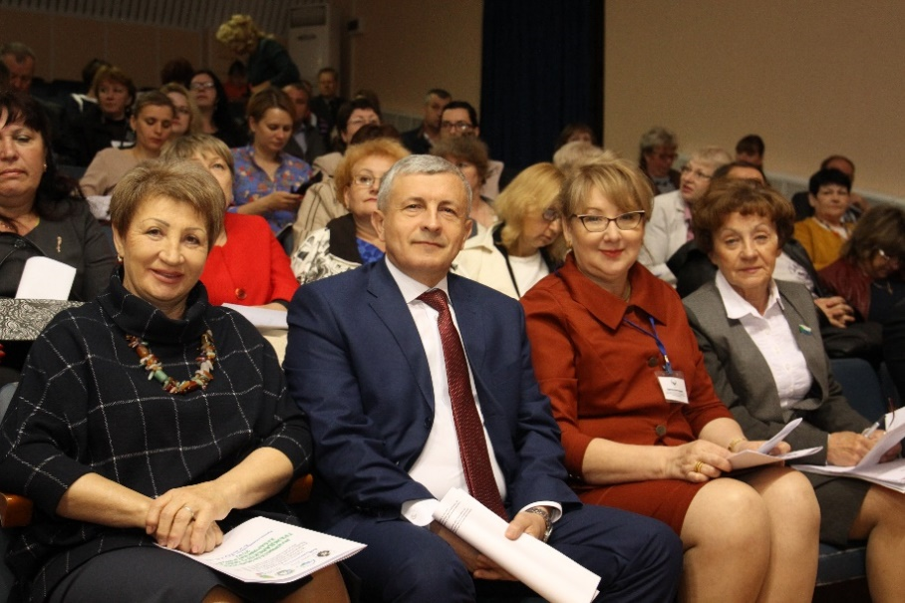
Второй этап развития: 2015 г.
Формирование бренда Гражданского форума Хабаровского края.

Slide 8
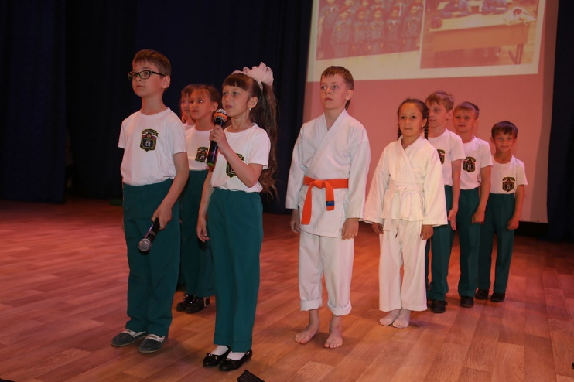
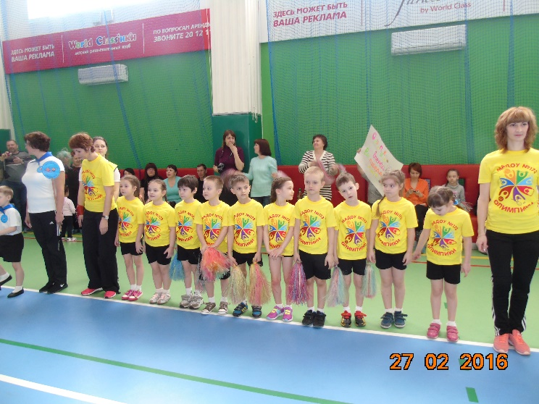
Третий этап развития: 2016 – 2017 гг.
Совет по поддержке СОНКО, как координационный орган по обеспечению доступа СОНКО к оказанию социальных услуг.
Финансирование РЦ по поддержке выхода СОНКО на рынок услуг социальной сферы.

Slide 9
Третий этап развития: 2016 – 2017 гг.
Изменение формата краевого конкурса проектов СОНКО, запуск новых форм поддержки.
Информационная поддержка некоммерческих организаций и благотворительной деятельности.

Slide 10
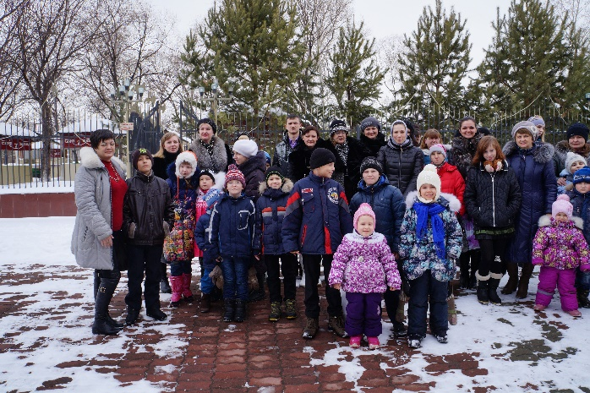
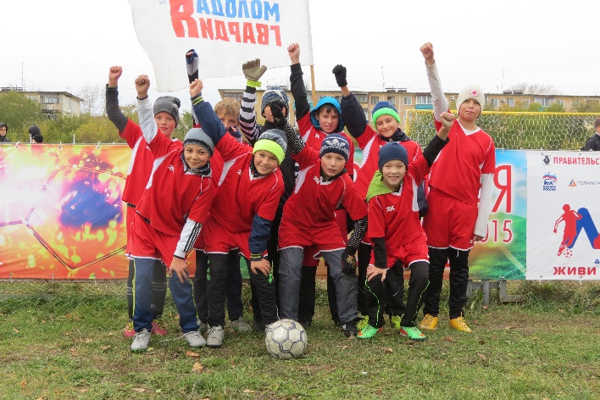
Третий этап развития: 2016 – 2017 гг.
Развитие общественных инициатив в МО и вовлечение населения в социально полезную деятельность:
Софинансирование муниципальных программ;
«Экспертные десанты», онлайн-консультирование районных СОНКО и ОМСУ.

Slide 11
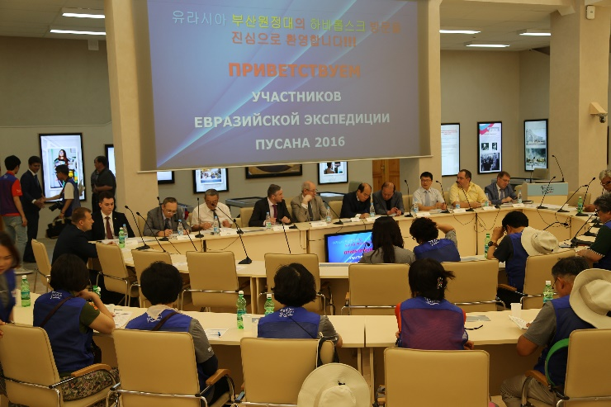
Качественные изменения сектора по итогам программных мероприятий 2013 – 2017 гг.
Расширение географии деятельности краевых и районных СОНКО.
Улучшение материально-технической базы, увеличение охвата целевой группы, расширение спектра услуг СОНКО-участников конкурса.

Slide 12
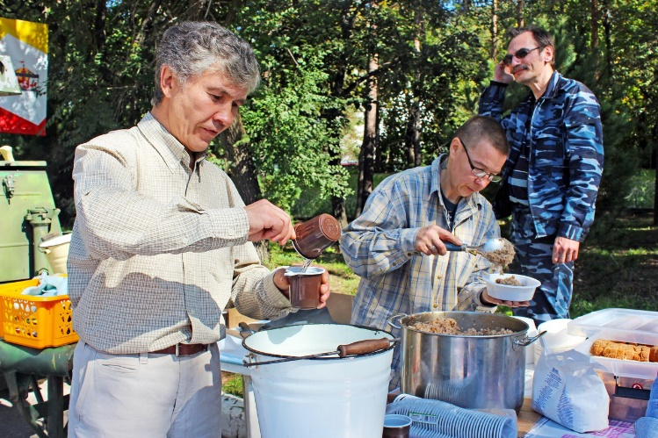
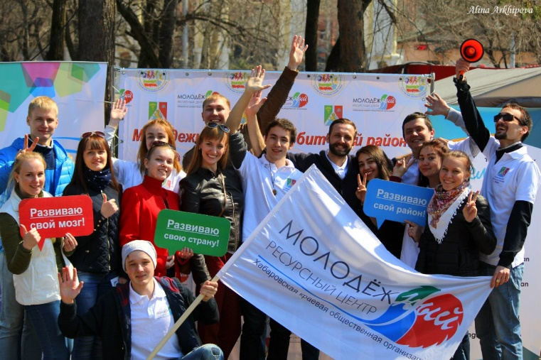
Качественные изменения сектора по итогам программных мероприятий 2013 – 2017 гг.
Отработка услуги в рамках социального проекта и последующее ее «производство».
Формирование собственного добровольческого ресурса, создание устойчивого сообщества сторонников.

Slide 13
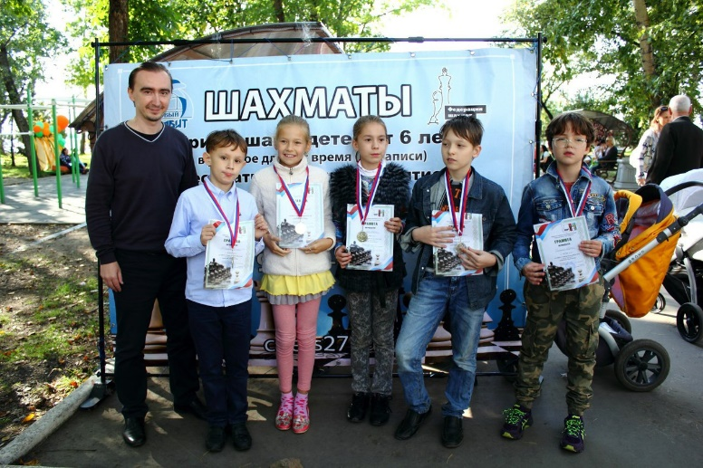
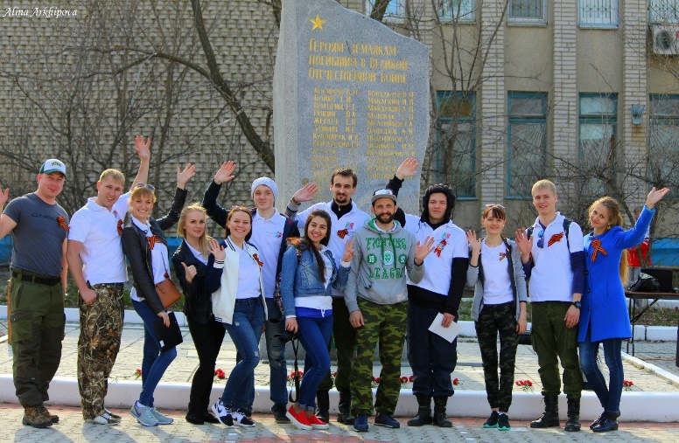
Качественные изменения сектора по итогам программных мероприятий 2013 – 2017 гг.
Расширение межсекторных и внутрисекторных связей СОНКО.
Усиление инфраструктуры поддержки СОНКО края.

Slide 14
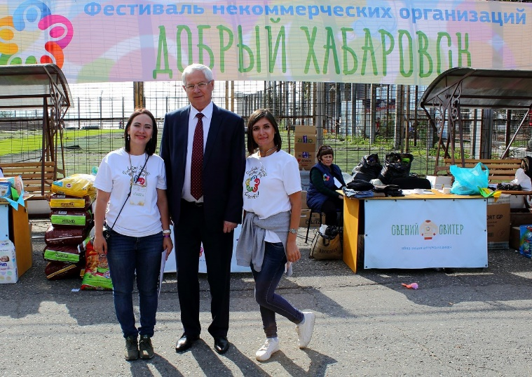
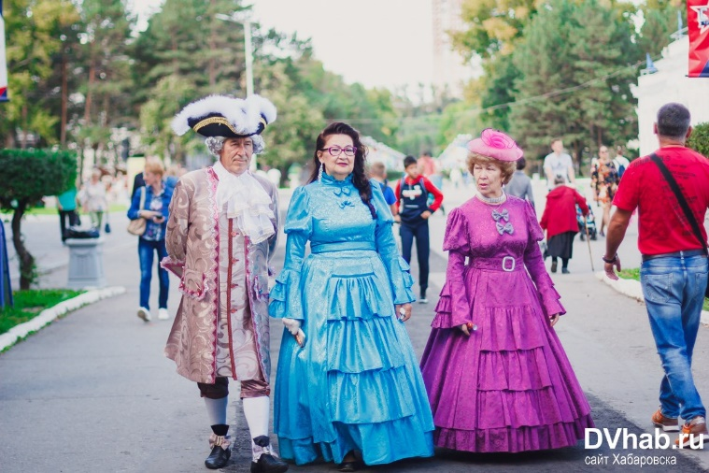
Качественные изменения сектора по итогам программных мероприятий 2013 – 2017 гг.
СОНКО края – носители собственных инновационных разработок.
Рост активности и профессионализма СОНКО-сектора. Готовность НКО края конкурировать на федеральном уровне.

Slide 15
Система взаимодействия с СОНКО края
2013 – 2014 гг. | 2015 г. | 2016 – 2017 гг. | 2018 – 2020 гг.
Формирование основ проектной культуры СОНКО | Развитие навыков управления проектами и ресурсами | Развитие компетенций СОНКО как поставщиков услуг в социальной сфере | Профессионализация и специализация сектора
Запуск конкурса проектов СОНКО | Внедрение новых форм финансовой поддержки | Переформатирование конкурса СОНКО: -апробация социальных услуг -активизация гражданских инициатив на местах | Совершенствование форм имущественной и информационной поддержки
Налаживание системы поддержки «ресурсных» организаций | Развитие краевых РЦ, оказывающих тренинговые и консультационные услуги, специализированных информационных РЦ | Укрепление «профильных» РЦ (для СОНКО поставщиков услуг, по информационной поддержке, РЦ, ориентированный на работу в МО) | Расширение географии и специализации РЦ
Создание Совета по поддержке СОНКО при Правительстве края | Становление Совета как эффективного инструмента межсекторного и межведомственного взаимодействия | Совет как координационный орган по обеспечению доступа СОНКО к оказанию социальных услуг | Деятельность рабочей группы по мониторингу комплексного плана по обеспечению доступа
Консультационная и методическая поддержка ОМСУ и местных СОНКО | Расширение профессиональных компетенций ОМСУ и местных СОНКО | Софинансирование муниципальных программ поддержки СОНКО Муниципальные площадки ГФ | Развитие РЦ и «точек роста» на местах Расширение практики Муниципального этапа ГФ
Мониторинг состояния НКО-сектора края | Мониторинг и оценка проектной деятельности СОНКО | Оценка потенциала НКО-сектора | Оценка влияния мероприятий программы

